Slide 1
PHÉP CỘNG, PHÉP TRỪ TRONG PHẠM VI 20
CHỦ ĐỀ 2
BÀI 11
PHÉP TRỪ (QUA 10) TRONG PHẠM VI 20
Tiết 5

Slide 2
Thứ Sáu ngày 15 Ǉháng 10 năm 2021
TǨn
PǗ˛p Ǉrừ (Ǖίa 10) ǇrΪg ιạm ν΅ 20
(TΘĞt 5)
Notes:
GV hướng dẫn HS cách trình bày nội dung đoạn văn vào vở.
Đầu đoạn cần lùi 1 ô li to. Viết hoa đúng quy cách…

Slide 4
1
Số?
13 – 8 =
?
5
15 – 7 =
?
8
11 – 6 =
?
5
17 – 8 =
?
9
18 – 9 =
?
9
14 – 5 =
?
9
12 – 4 =
?
11 – 8 =
8
?
3

Slide 5
2
Tính.
7 + 5 =
5 + 7 =
12 – 7 =
12 – 5 =
b) 8 + 6 =
6 + 8 =
14 – 8 =
14 – 6 =
c) 9 + 8 =
8 + 9 =
17 – 9 =
17 – 8 =
12
12
5
7
14
14
6
8
17
17
8
9

Slide 6
3
Tính nhẩm.
13 – 3 – 4 =
13 – 7 =
b) 15 – 5 – 3 =
15 – 8 =
c) 14 – 4 – 1 =
14 – 5 =
6
7
9
6
7
9
4
Số?
18
15
– 7
– 9
?
9
+ 6
8
?
?

Slide 7
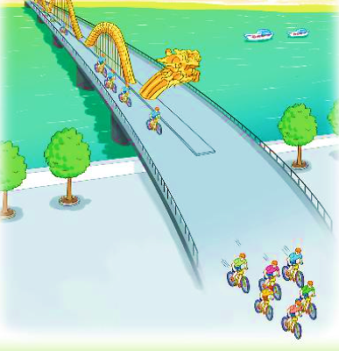
Có 15 vận động viên đua xe đạp, 6 vận động viên đã qua cầu.
Hỏi còn bao nhiêu vận động viên chưa qua cầu?
5
Tóm tắt:
Có : 15 vận động viên
Đã qua cầu : 6 vận động viên
Còn lại : … vận động viên?
Bài giải
Số vận động viên chưa qua cầu là:
15 – 6 = 9 (vận động viên)
Đáp số: 9 vận động viên.

Slide 8
Bài 5 trang 46
Bài giải
Số vận đųg νμłn εưa Ǖίa cầu là:
15 — 6 = 9 (vận đųg νμłn )
Đáp số: 9 vận đųg νμłn
Notes:
GV hướng dẫn HS cách trình bày nội dung đoạn văn vào vở.
Đầu đoạn cần lùi 1 ô li to. Viết hoa đúng quy cách…

Slide 9
Củng cố bài học
Hương Thảo: tranthao121004@gmail.com

